Slide 1
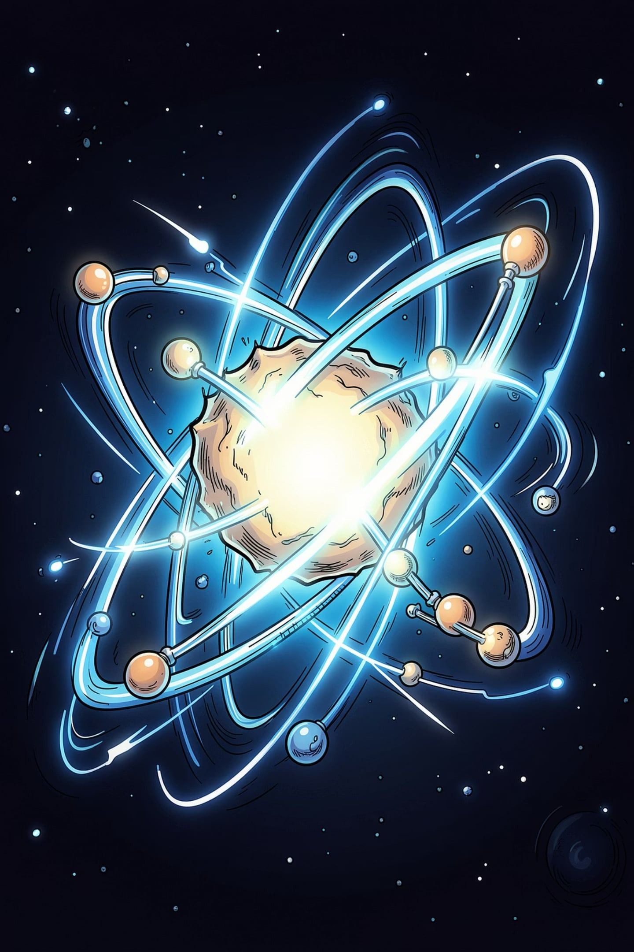

দশম শ্রেণি | রসায়ন
রাদারফোর্ডের পরমাণু মডেল
আধুনিক পরমাণু তত্ত্বের ভিত্তিপ্রস্তর — আলফা কণা বিক্ষেপণ পরীক্ষা থেকে নতুন আবিষ্কার।
মোঃ সাইফুলইসলাম।সিনিয়র শিক্ষক
খেপুপাড়া বালিকা মাধ্যমিক বিদ্যালয়।
কলাপাড়া,পটুয়াখালী।
শিক্ষক নোট: শিক্ষার্থীদের স্বাগত জানিয়ে শুরু করুন। এই পাঠে আমরা রাদারফোর্ডের বিখ্যাত পরীক্ষা এবং তাঁর পরমাণু মডেল সম্পর্কে বিস্তারিত আলোচনা করব।

Slide 2
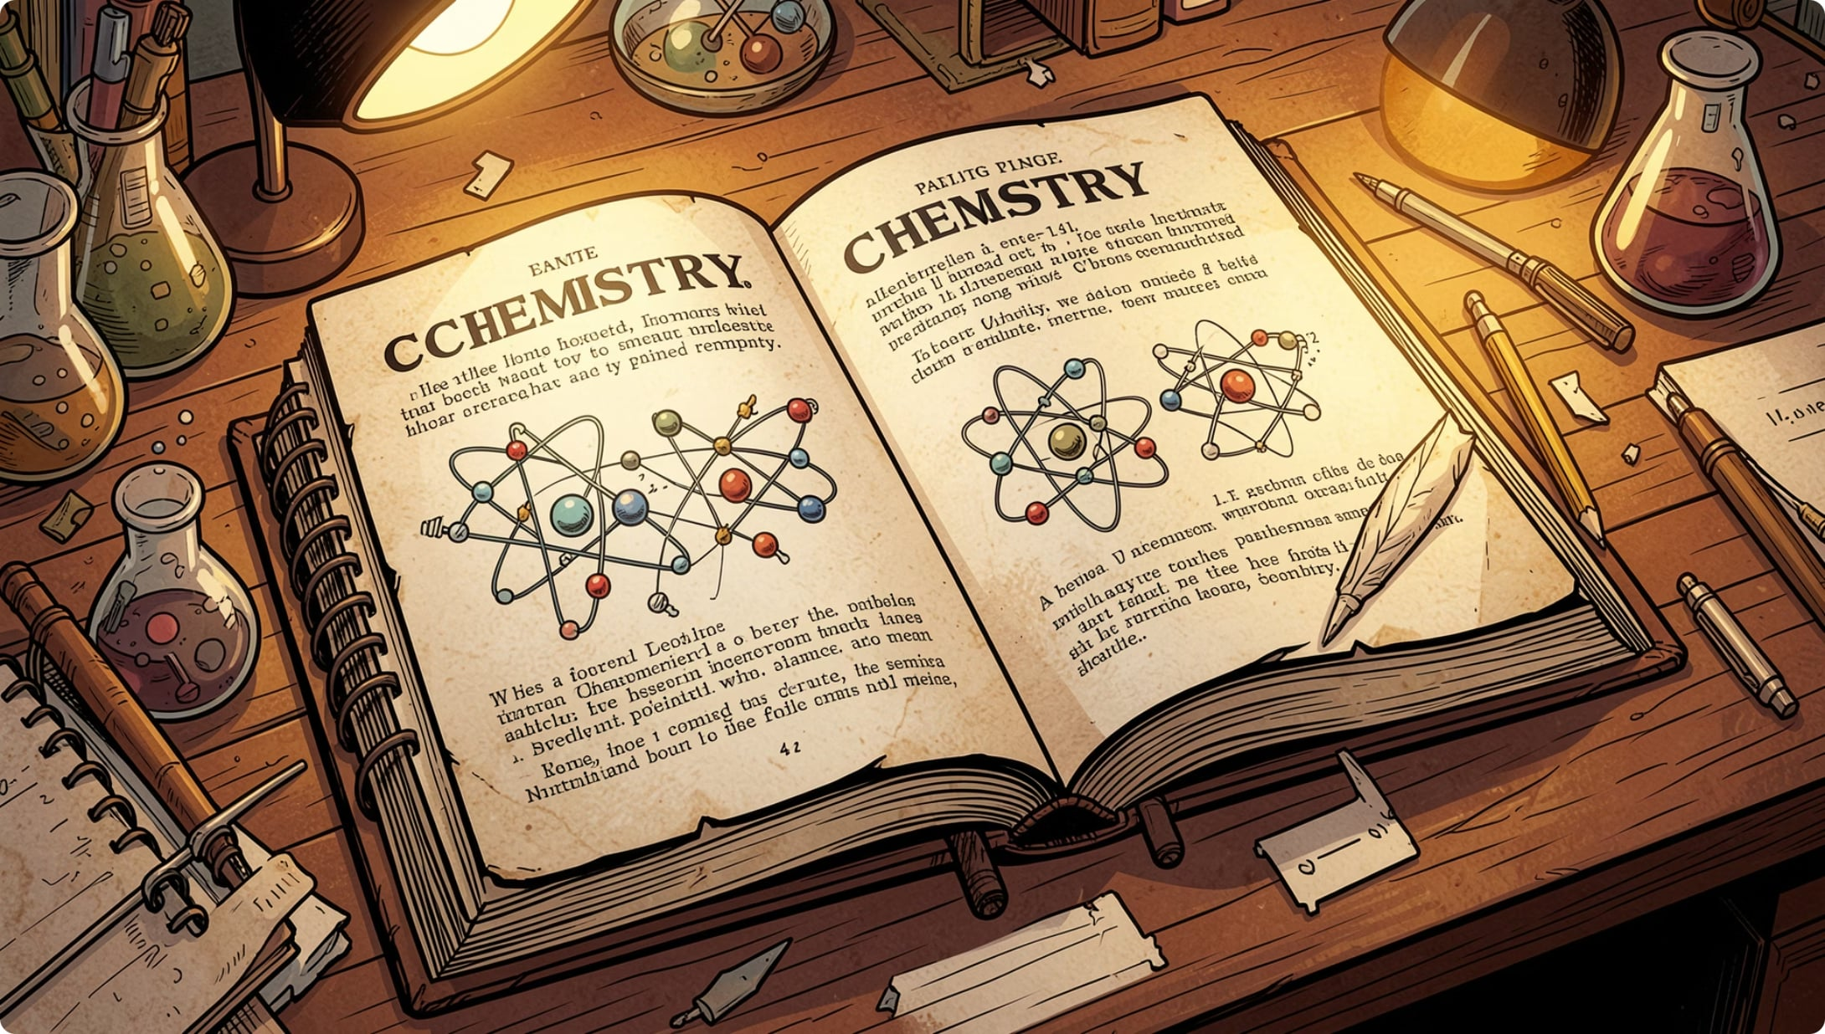

শিখনফল ও ভূমিকা
এই পাঠ শেষে শিক্ষার্থীরা —
রাদারফোর্ডের স্বর্ণপাত পরীক্ষা বর্ণনা করতে পারবে
পরমাণু মডেলের মূল বৈশিষ্ট্য ব্যাখ্যা করতে পারবে
মডেলের সীমাবদ্ধতা চিহ্নিত করতে পারবে
থমসন ও রাদারফোর্ড মডেলের পার্থক্য বুঝতে পারবে
কেন নতুন মডেল প্রয়োজন ছিল?
থমসনের "প্লাম পুডিং" মডেল পরীক্ষালব্ধ তথ্য দিতে ব্যর্থ
পরমাণুর ভেতরের গঠন সম্পর্কে সঠিক ধারণা ছিল না
শিক্ষক নোট: প্রথমে থমসনের মডেলের সীমাবদ্ধতা নিয়ে আলোচনা করুন। শিক্ষার্থীদের জিজ্ঞাসা করুন — "পরমাণুর ভেতরে আসলে কী আছে?"

Slide 3
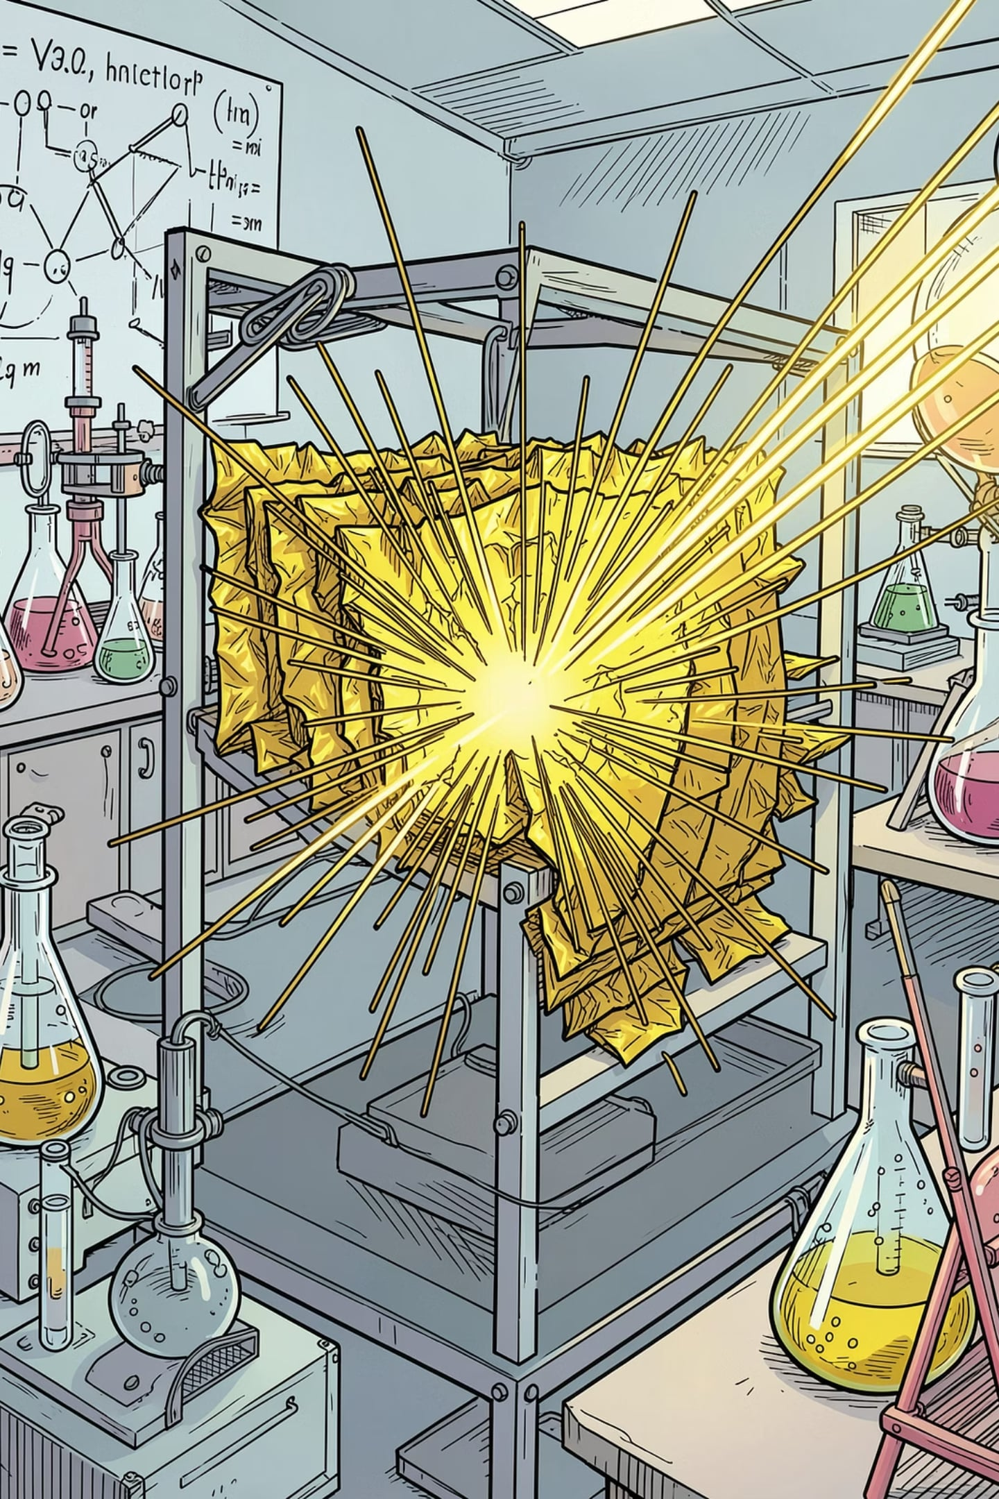
রাদারফোর্ডের স্বর্ণপাত পরীক্ষা
🔬 যন্ত্রপাতি
⚡ আলফা কণা
আলফা কণা উৎস (রেডিয়াম), স্বর্ণপাত (অতি পাতলা), জিংক সালফাইড পর্দা ও অণুবীক্ষণ যন্ত্র
হিলিয়াম পরমাণুর নিউক্লিয়াস — ধনাত্মক আধানযুক্ত ও উচ্চ গতিসম্পন্ন
🎯 পরীক্ষার উদ্দেশ্য
আলফা কণা স্বর্ণপাত ভেদ করলে কী ঘটে তা পর্যবেক্ষণ করা
শিক্ষক নোট: পরীক্ষার যন্ত্রপাতির ছবি বা ডায়াগ্রাম বোর্ডে আঁকুন। আলফা কণা কী — তা সংক্ষেপে ব্যাখ্যা করুন (হিলিয়াম নিউক্লিয়াস, +২ আধান)।

Slide 4
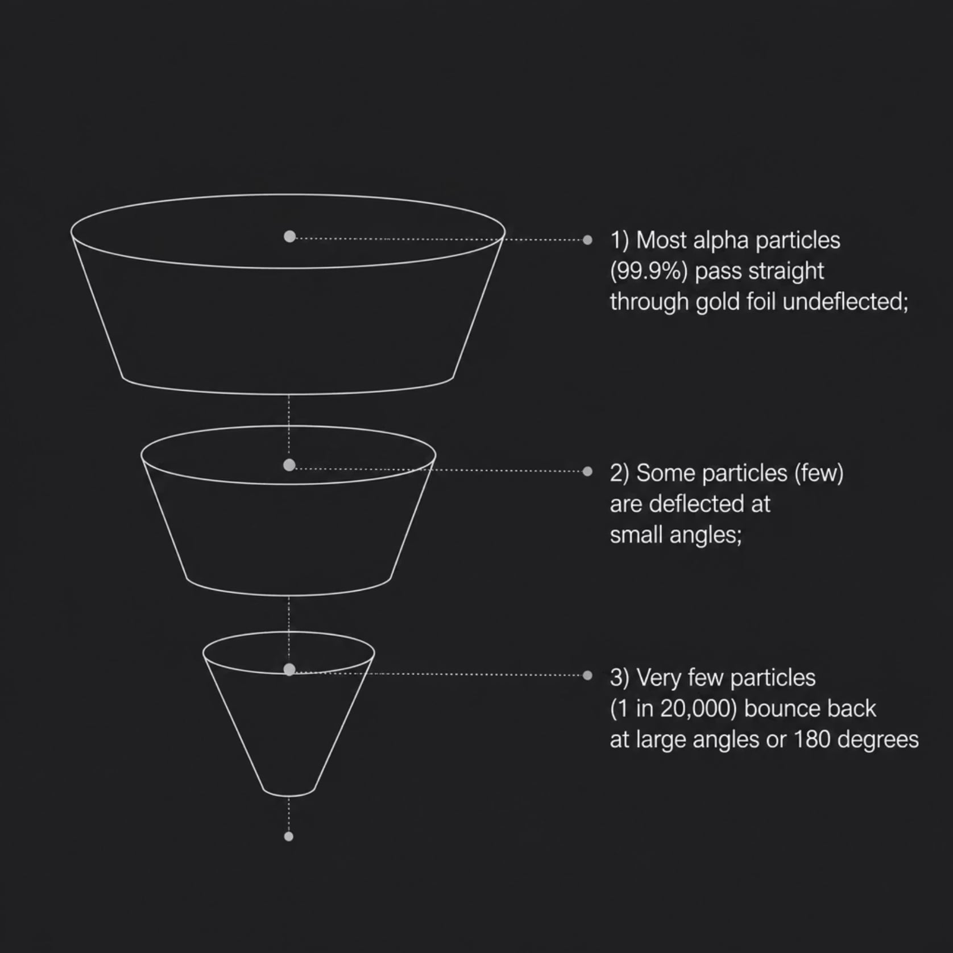
পরীক্ষার পর্যবেক্ষণ
কী দেখা গিয়েছিল?
অধিকাংশ কণা (প্রায় ৯৯.৯%) সোজা পথে চলে গেল
কিছু কণা সামান্য বেঁকে গেল
অত্যন্ত অল্প কণা (২০,০০০-এ ১টি) ফিরে এল বা বড় কোণে বেঁকে গেল
এই আশ্চর্যজনক ফলাফলই পরমাণুর নতুন মডেলের জন্ম দিল!
শিক্ষক নোট: ফানেল ইনফোগ্রাফিক ব্যবহার করে তিনটি পর্যবেক্ষণ দেখান। জিজ্ঞাসা করুন — "কেন এত অল্প কণা ফিরে এল?"

Slide 5

পরীক্ষার ফলাফলের ব্যাখ্যা
🌌 পরমাণুর অধিকাংশ অংশ ফাঁকা
⚛️ কেন্দ্রে ঘন নিউক্লিয়াস
🔄 ইলেকট্রনের অবস্থান
কিছু কণা ফিরে আসায় বোঝা গেল — কেন্দ্রে একটি ক্ষুদ্র, ঘন ও ধনাত্মক আধানযুক্ত নিউক্লিয়াস আছে
ঋণাত্মক ইলেকট্রনগুলো নিউক্লিয়াসের চারপাশে ঘুরছে — মহাকাশে গ্রহের মতো
অধিকাংশ আলফা কণা বাধাহীনভাবে চলে যাওয়ায় প্রমাণিত — পরমাণুর ভেতর বিশাল ফাঁকা জায়গা আছে
শিক্ষক নোট: প্রতিটি ব্যাখ্যা পর্যবেক্ষণের সাথে মিলিয়ে বুঝিয়ে দিন। "ফাঁকা জায়গা" ধারণাটি জোর দিয়ে বলুন।

Slide 6
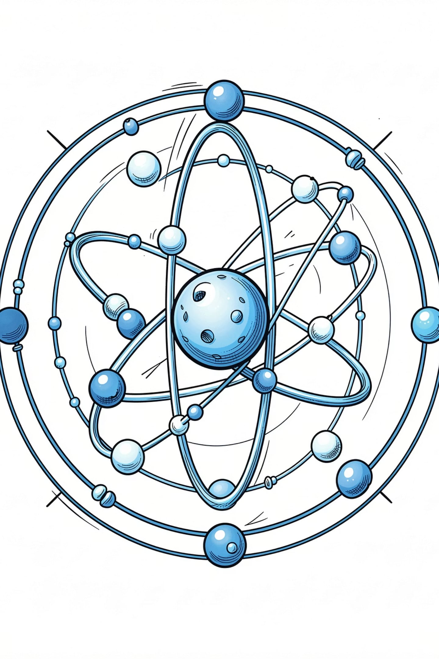





রাদারফোর্ডের পরমাণু মডেলের বৈশিষ্ট্য
নিউক্লিয়াস
পরমাণুর কেন্দ্রে ক্ষুদ্র, ঘন ও ধনাত্মক নিউক্লিয়াস — প্রোটন ও নিউট্রন থাকে
ইলেকট্রন আবর্তন
ইলেকট্রনগুলো নিউক্লিয়াসের চারপাশে নির্দিষ্ট কক্ষপথে ঘোরে
ভরের কেন্দ্রীভবন
পরমাণুর সমস্ত ধনাত্মক আধান ও প্রায় সব ভর নিউক্লিয়াসে কেন্দ্রীভূত
বিশাল ফাঁকা স্থান
পরমাণুর অধিকাংশ আয়তন ফাঁকা — নিউক্লিয়াস তুলনামূলকভাবে অতি ক্ষুদ্র
শিক্ষক নোট: এই চারটি বৈশিষ্ট্য বোর্ডে লিখে নিন। শিক্ষার্থীদের নিজেদের ভাষায় বলতে উৎসাহিত করুন।

Slide 7
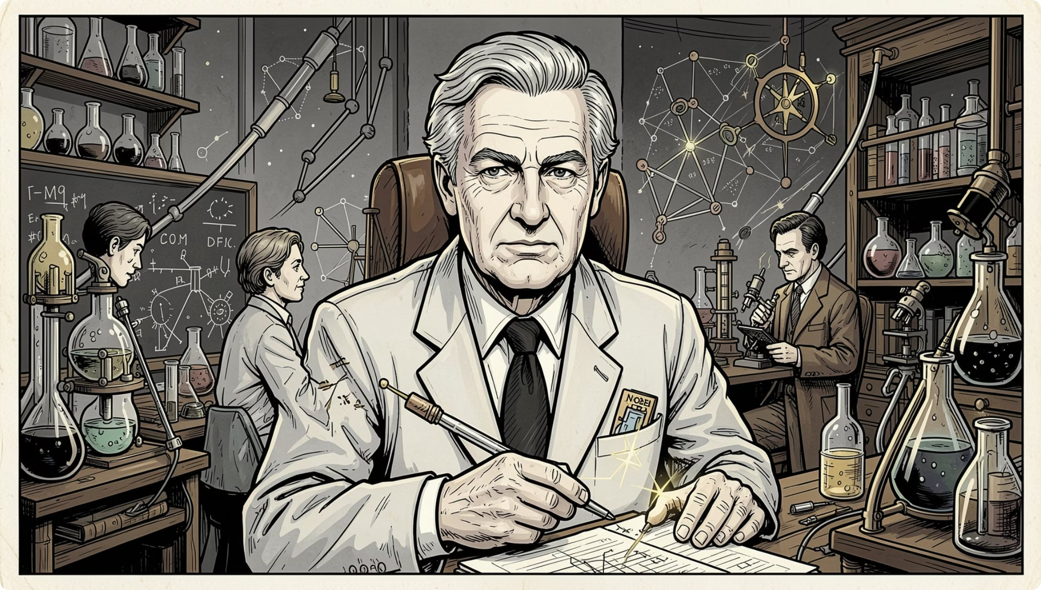

মডেলের সাফল্য ও গুরুত্ব
রাদারফোর্ডের অবদান
প্রথমবারের মতো নিউক্লিয়াসের ধারণা বিজ্ঞানসম্মতভাবে প্রতিষ্ঠা
থমসনের মডেলের ত্রুটি সংশোধন ও নতুন দিগন্ত উন্মোচন
আধুনিক পরমাণু তত্ত্বের ভিত্তি স্থাপন
পরবর্তীতে বোর মডেল ও কোয়ান্টাম তত্ত্বের পথ প্রশস্ত
বিজ্ঞান ও প্রযুক্তিতে — পারমাণবিক শক্তি, চিকিৎসা ও গবেষণায় বিপ্লব
১৯০৮ সালে রসায়নে নোবেল পুরস্কার লাভ করেন রাদারফোর্ড!
শিক্ষক নোট: রাদারফোর্ডের জীবনী সংক্ষেপে বলুন। নিউক্লিয়াস আবিষ্কার কেন এত গুরুত্বপূর্ণ — তা বুঝিয়ে দিন।

Slide 8


রাদারফোর্ড মডেলের সীমাবদ্ধতা
1
2
3
পরমাণুর স্থায়িত্ব ব্যাখ্যা করতে পারেনি
রেখা বর্ণালী ব্যাখ্যা করতে পারেনি
ইলেকট্রনের শক্তি ক্ষয়ের সমস্যা
হাইড্রোজেন গ্যাসের রেখা বর্ণালী (line spectrum) এই মডেল দিয়ে ব্যাখ্যা করা সম্ভব হয়নি
শক্তি ক্ষয় হলে ইলেকট্রন সর্পিলাকারে নিউক্লিয়াসে পড়ার কথা — কিন্তু পরমাণু স্থিতিশীল
ম্যাক্সওয়েলের তত্ত্ব অনুযায়ী, ঘূর্ণায়মান ইলেকট্রন ক্রমাগত শক্তি বিকিরণ করবে এবং নিউক্লিয়াসে পতিত হবে — কিন্তু তা ঘটে না!
এই সীমাবদ্ধতাগুলোই পরে নীলস বোর-এর নতুন মডেলের জন্ম দেয়।
শিক্ষক নোট: সীমাবদ্ধতাগুলো বোর মডেলের সাথে তুলনা করে বুঝিয়ে দিন। "কোন প্রশ্নের উত্তর এই মডেল দিতে পারে না?" — এমন প্রশ্ন করুন।

Slide 9

অনুশীলনী
বহুনির্বাচনী প্রশ্ন (MCQ)
সংক্ষিপ্ত ও সৃজনশীল প্রশ্ন
রাদারফোর্ডের পরীক্ষায় কোন কণা ব্যবহৃত হয়? (ক) ইলেকট্রন (খ) আলফা কণা (গ) প্রোটন (ঘ) নিউট্রন
কতটি কণা ফিরে আসে? (ক) সব (খ) অর্ধেক (গ) ২০,০০০-এ ১টি (ঘ) কোনোটিই না
নিউক্লিয়াসের আধান কী? (ক) ঋণাত্মক (খ) নিরপেক্ষ (গ) ধনাত্মক (ঘ) পরিবর্তনশীল
রাদারফোর্ড মডেল কোনটি ব্যাখ্যা করতে ব্যর্থ? (ক) নিউক্লিয়াস (খ) স্থায়িত্ব (গ) ফাঁকা স্থান (ঘ) আধান
স্বর্ণপাত কেন ব্যবহার করা হয়? (ক) সস্তা (খ) নরম (গ) অতি পাতলা করা যায় (ঘ) ভারী
রাদারফোর্ডের স্বর্ণপাত পরীক্ষাটি বর্ণনা করো।
রাদারফোর্ড মডেলের তিনটি বৈশিষ্ট্য লেখো।
থমসন ও রাদারফোর্ড মডেলের দুটি পার্থক্য লেখো।
সৃজনশীল: "রাদারফোর্ড মডেল পরমাণুর স্থায়িত্ব ব্যাখ্যা করতে ব্যর্থ" — এই উক্তির যথার্থতা বিশ্লেষণ করো এবং বোর কীভাবে এই সমস্যার সমাধান করেন তা আলোচনা করো।
শিক্ষক নোট: MCQগুলো মৌখিকভাবে বা লিখিতভাবে পরীক্ষা করুন। সৃজনশীল প্রশ্নটি বাড়ির কাজ হিসেবে দেওয়া যেতে পারে।

Slide 10
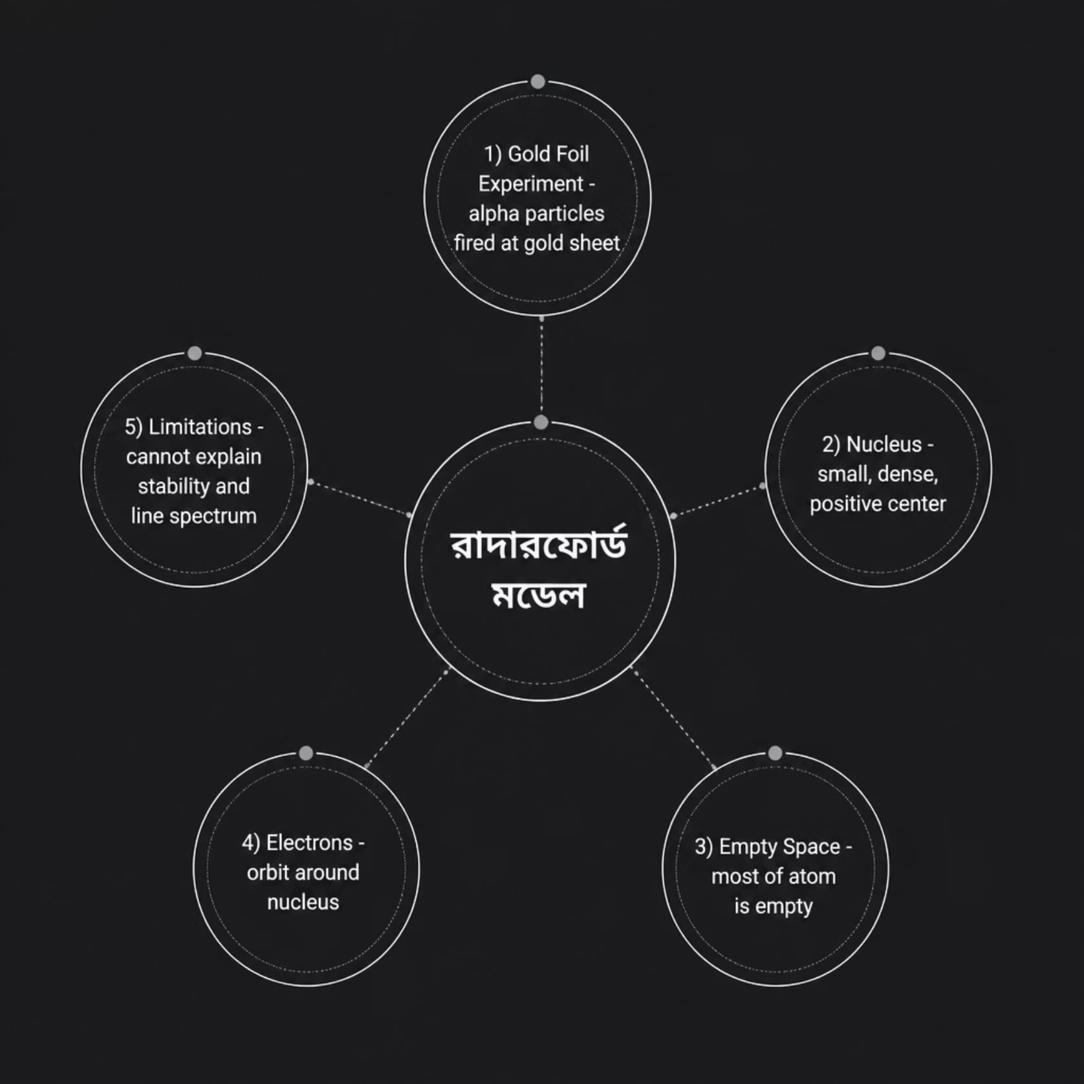
সারসংক্ষেপ
স্বর্ণপাত পরীক্ষায় আলফা কণা ব্যবহৃত হয়
পরমাণুর কেন্দ্রে ক্ষুদ্র, ঘন, ধনাত্মক নিউক্লিয়াস
পরমাণুর অধিকাংশ স্থান ফাঁকা
ইলেকট্রন নিউক্লিয়াসের চারপাশে ঘোরে
স্থায়িত্ব ও বর্ণালী ব্যাখ্যায় সীমাবদ্ধ
মূল বিষয়সমূহ
🙏 ধন্যবাদ!
কোনো প্রশ্ন আছে?
শিক্ষক নোট: ইনফোগ্রাফিক ব্যবহার করে পুরো পাঠের সারসংক্ষেপ দিন। শিক্ষার্থীদের প্রশ্ন করতে উৎসাহিত করুন এবং পরবর্তী পাঠ (বোর মডেল) এর

